Slide 1


Slide 2
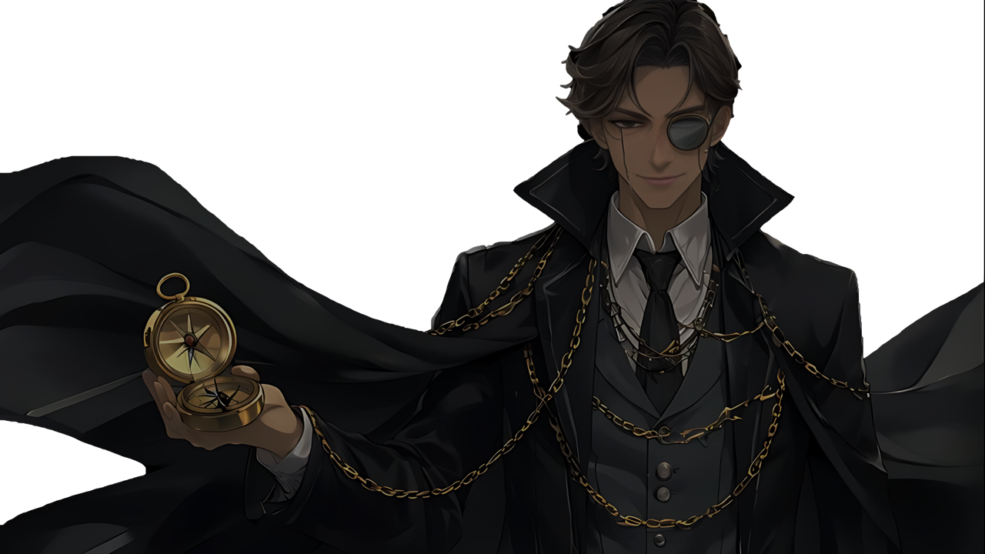

현자
(Sage)
- 클래스 컨셉 및 스킬 디자인 -
[Chrono Odyssey] 캐릭터 전투 기획 사전 과제
작성자 : 홍진선

Slide 3
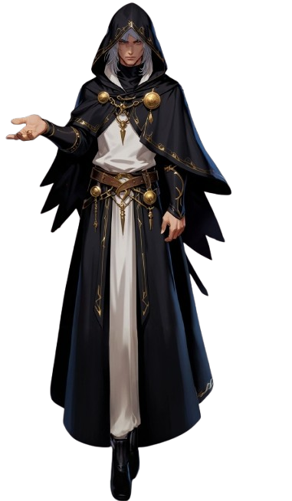

현자
현자는 원리와 법칙을 파악하여 최소한의 움직임으로 최대의 결과를 만들어 내는 효율을 추구합니다.
그들의 모든 기술은 인과에서 비롯되며 전장에서의 행위에 따라 쌓이는 인과는 행동을 멈추면 빠르게 소멸됩니다.
이 험난한 과정을 흔들림 없이 해낸 현자들은 전장의 위기를 극복하는 지침이 됩니다.
무기 타입
성반
(현자 무기 2)
(현자 무기 2)

Slide 4
INDEX
01. 개요
- 기획 의도
- 클래스 소개
02. 기본 액션
- 평타
- 회피
03. 액티브 스킬
- 평타
- 회피
04. 기대 효과
- 추후 업데이트 (인과를 사용하는 클래스 추가 등)
- 무기 스왑 ()

Slide 5
INDEX
01. 개요
- 기획 의도
- 클래스 소개
02. 기본 액션
- 평타
- 회피
03. 액티브 스킬
- 평타
- 회피

Slide 6
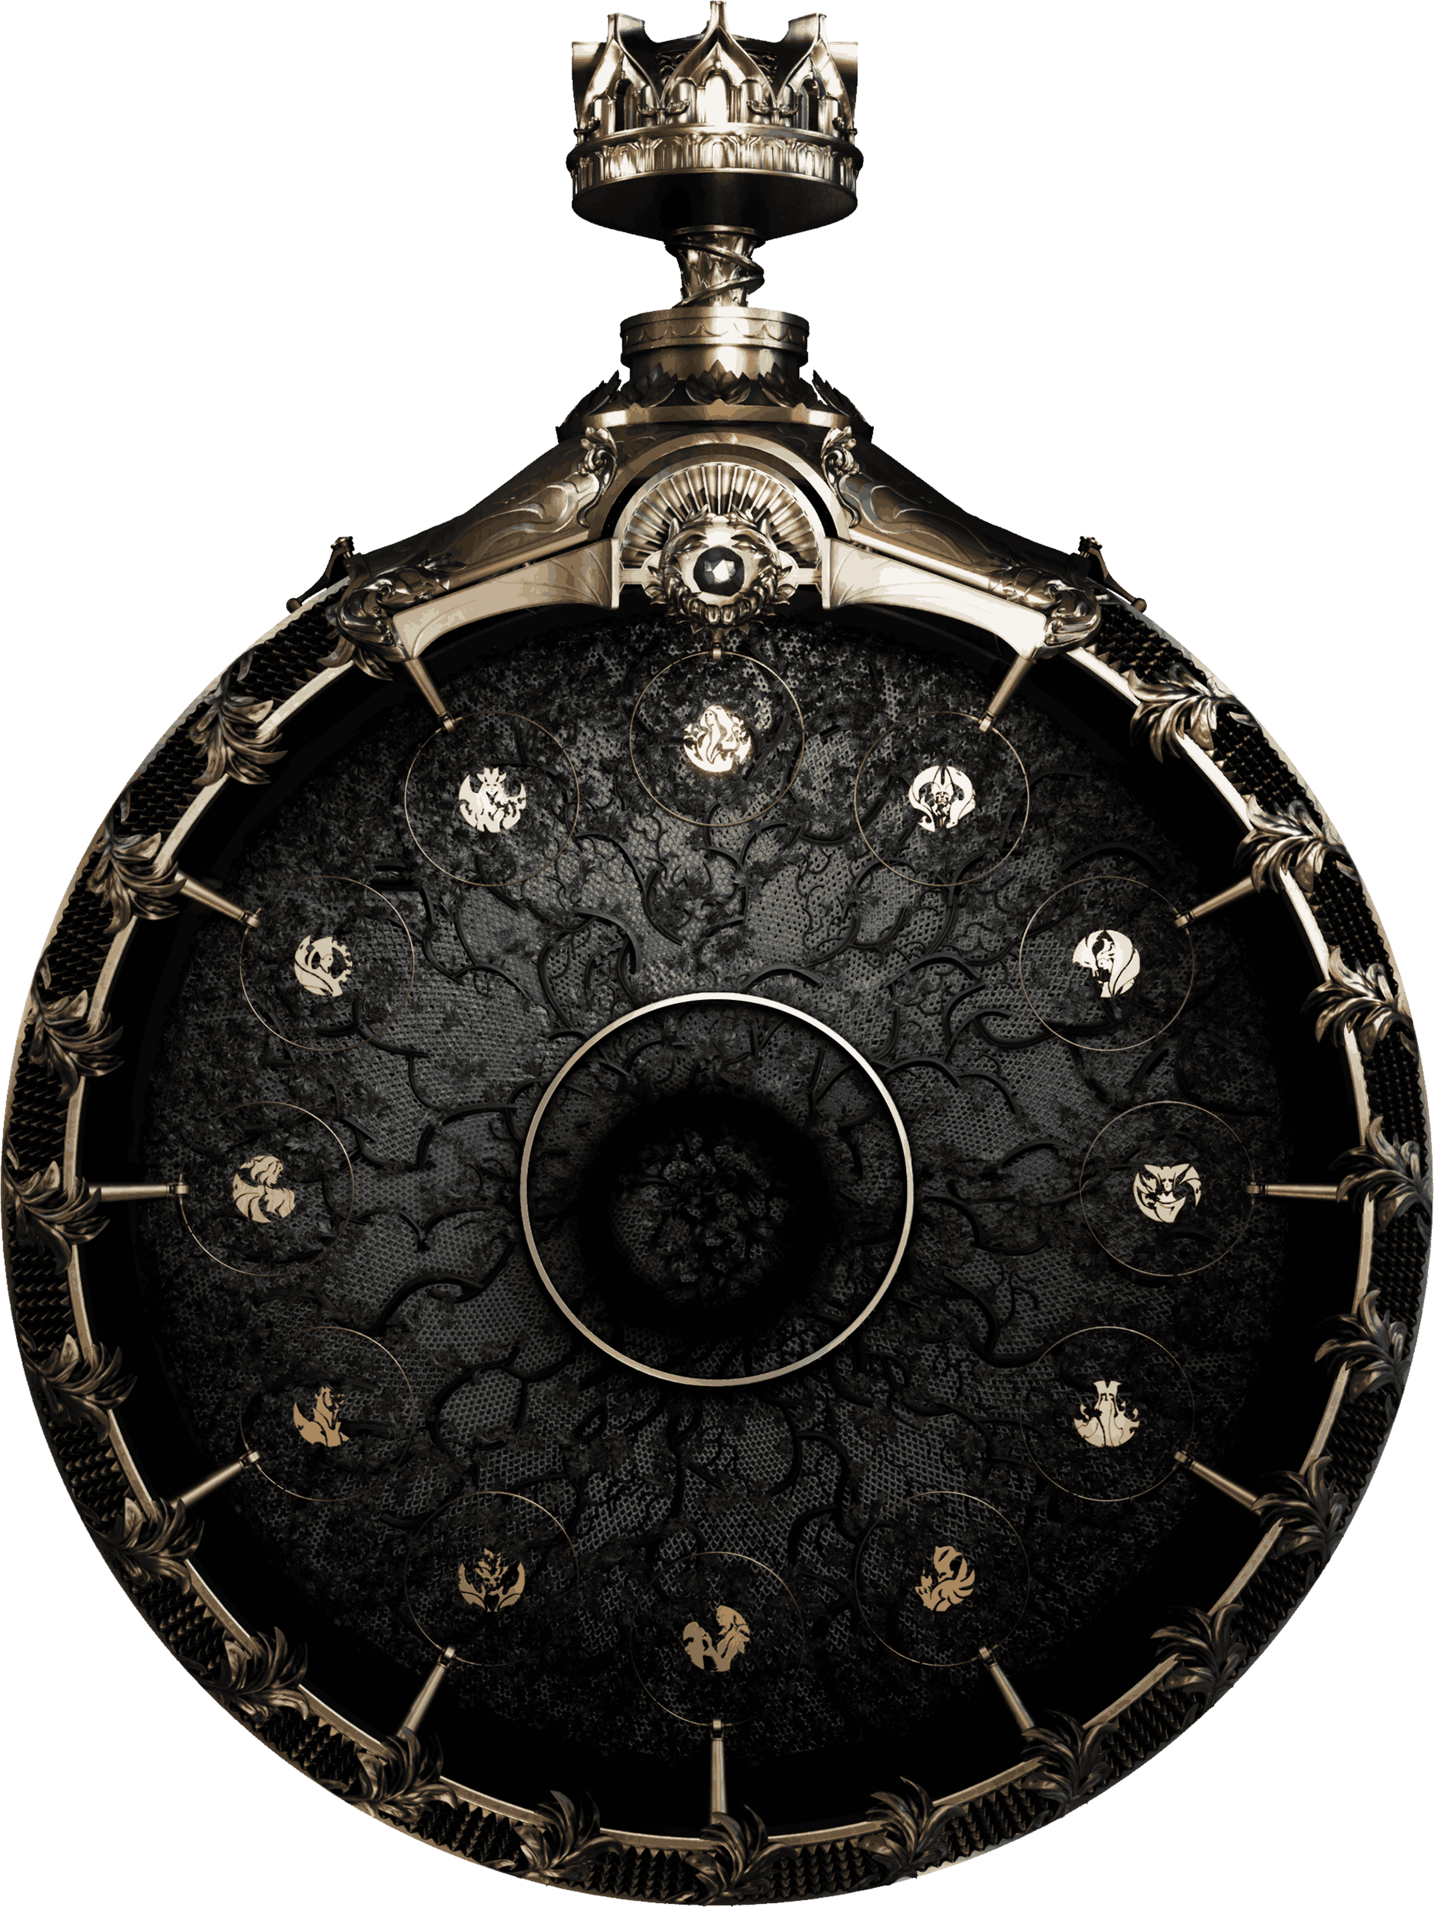


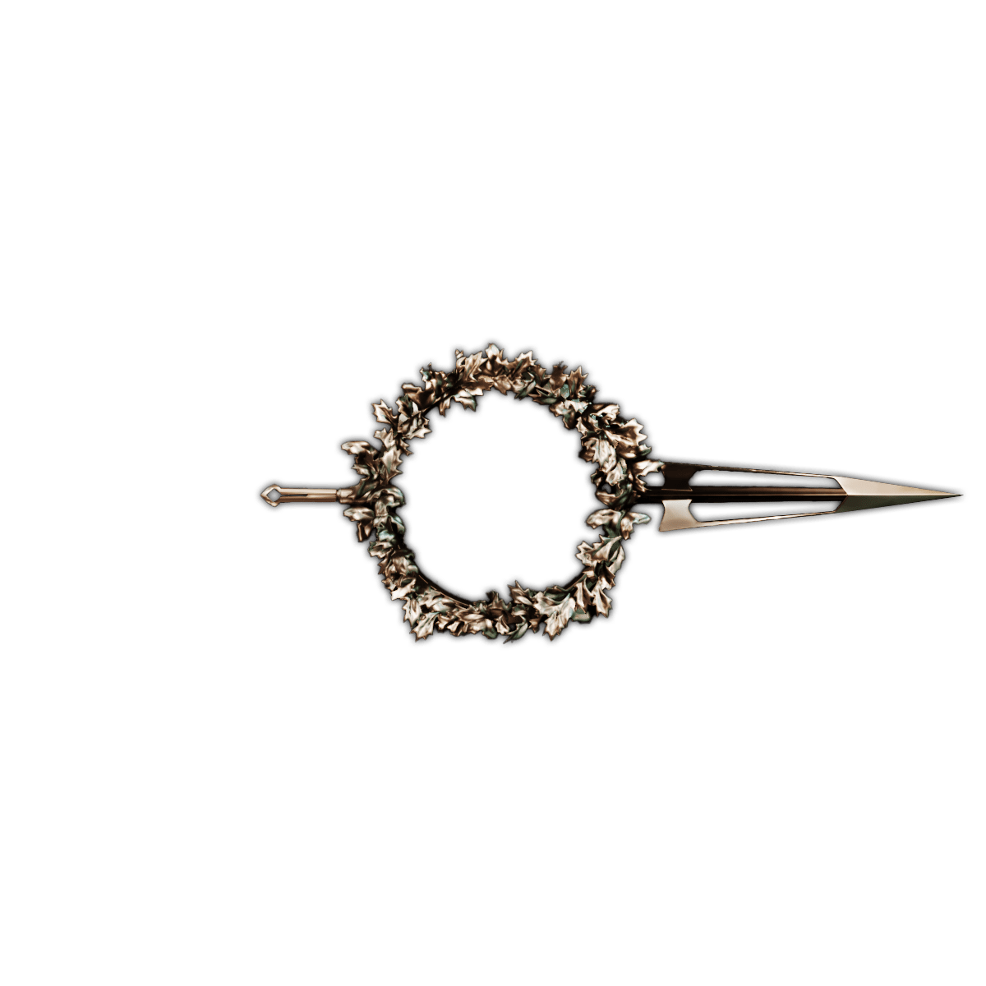
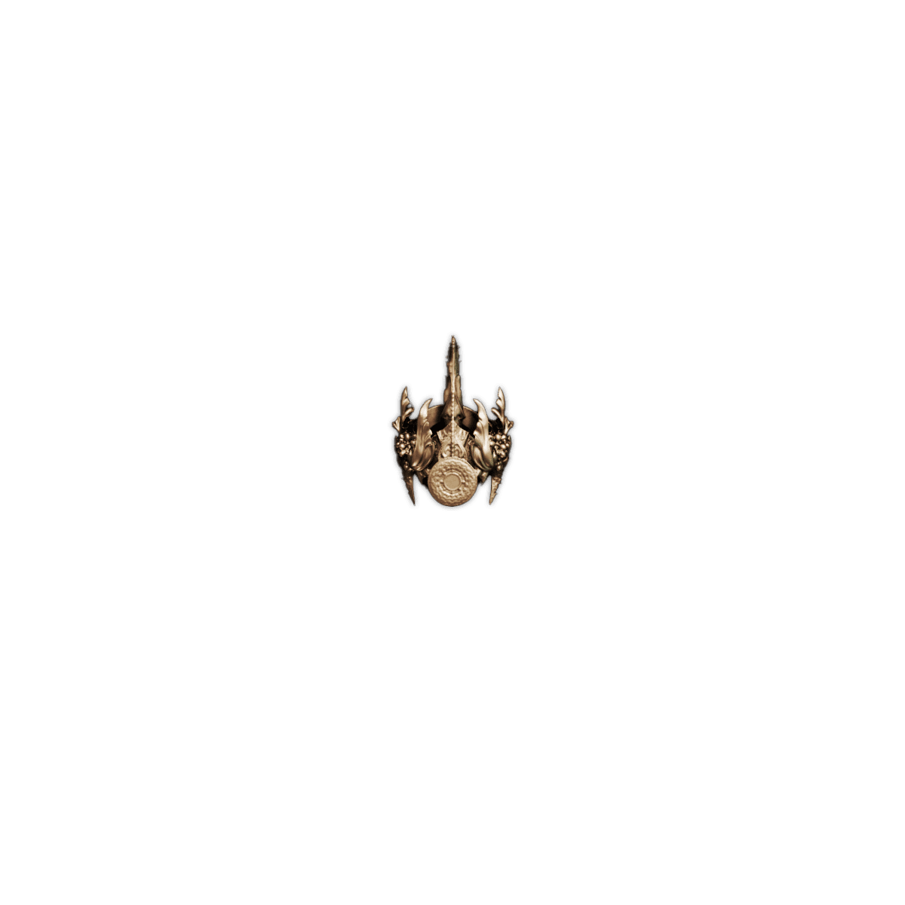

Slide 7
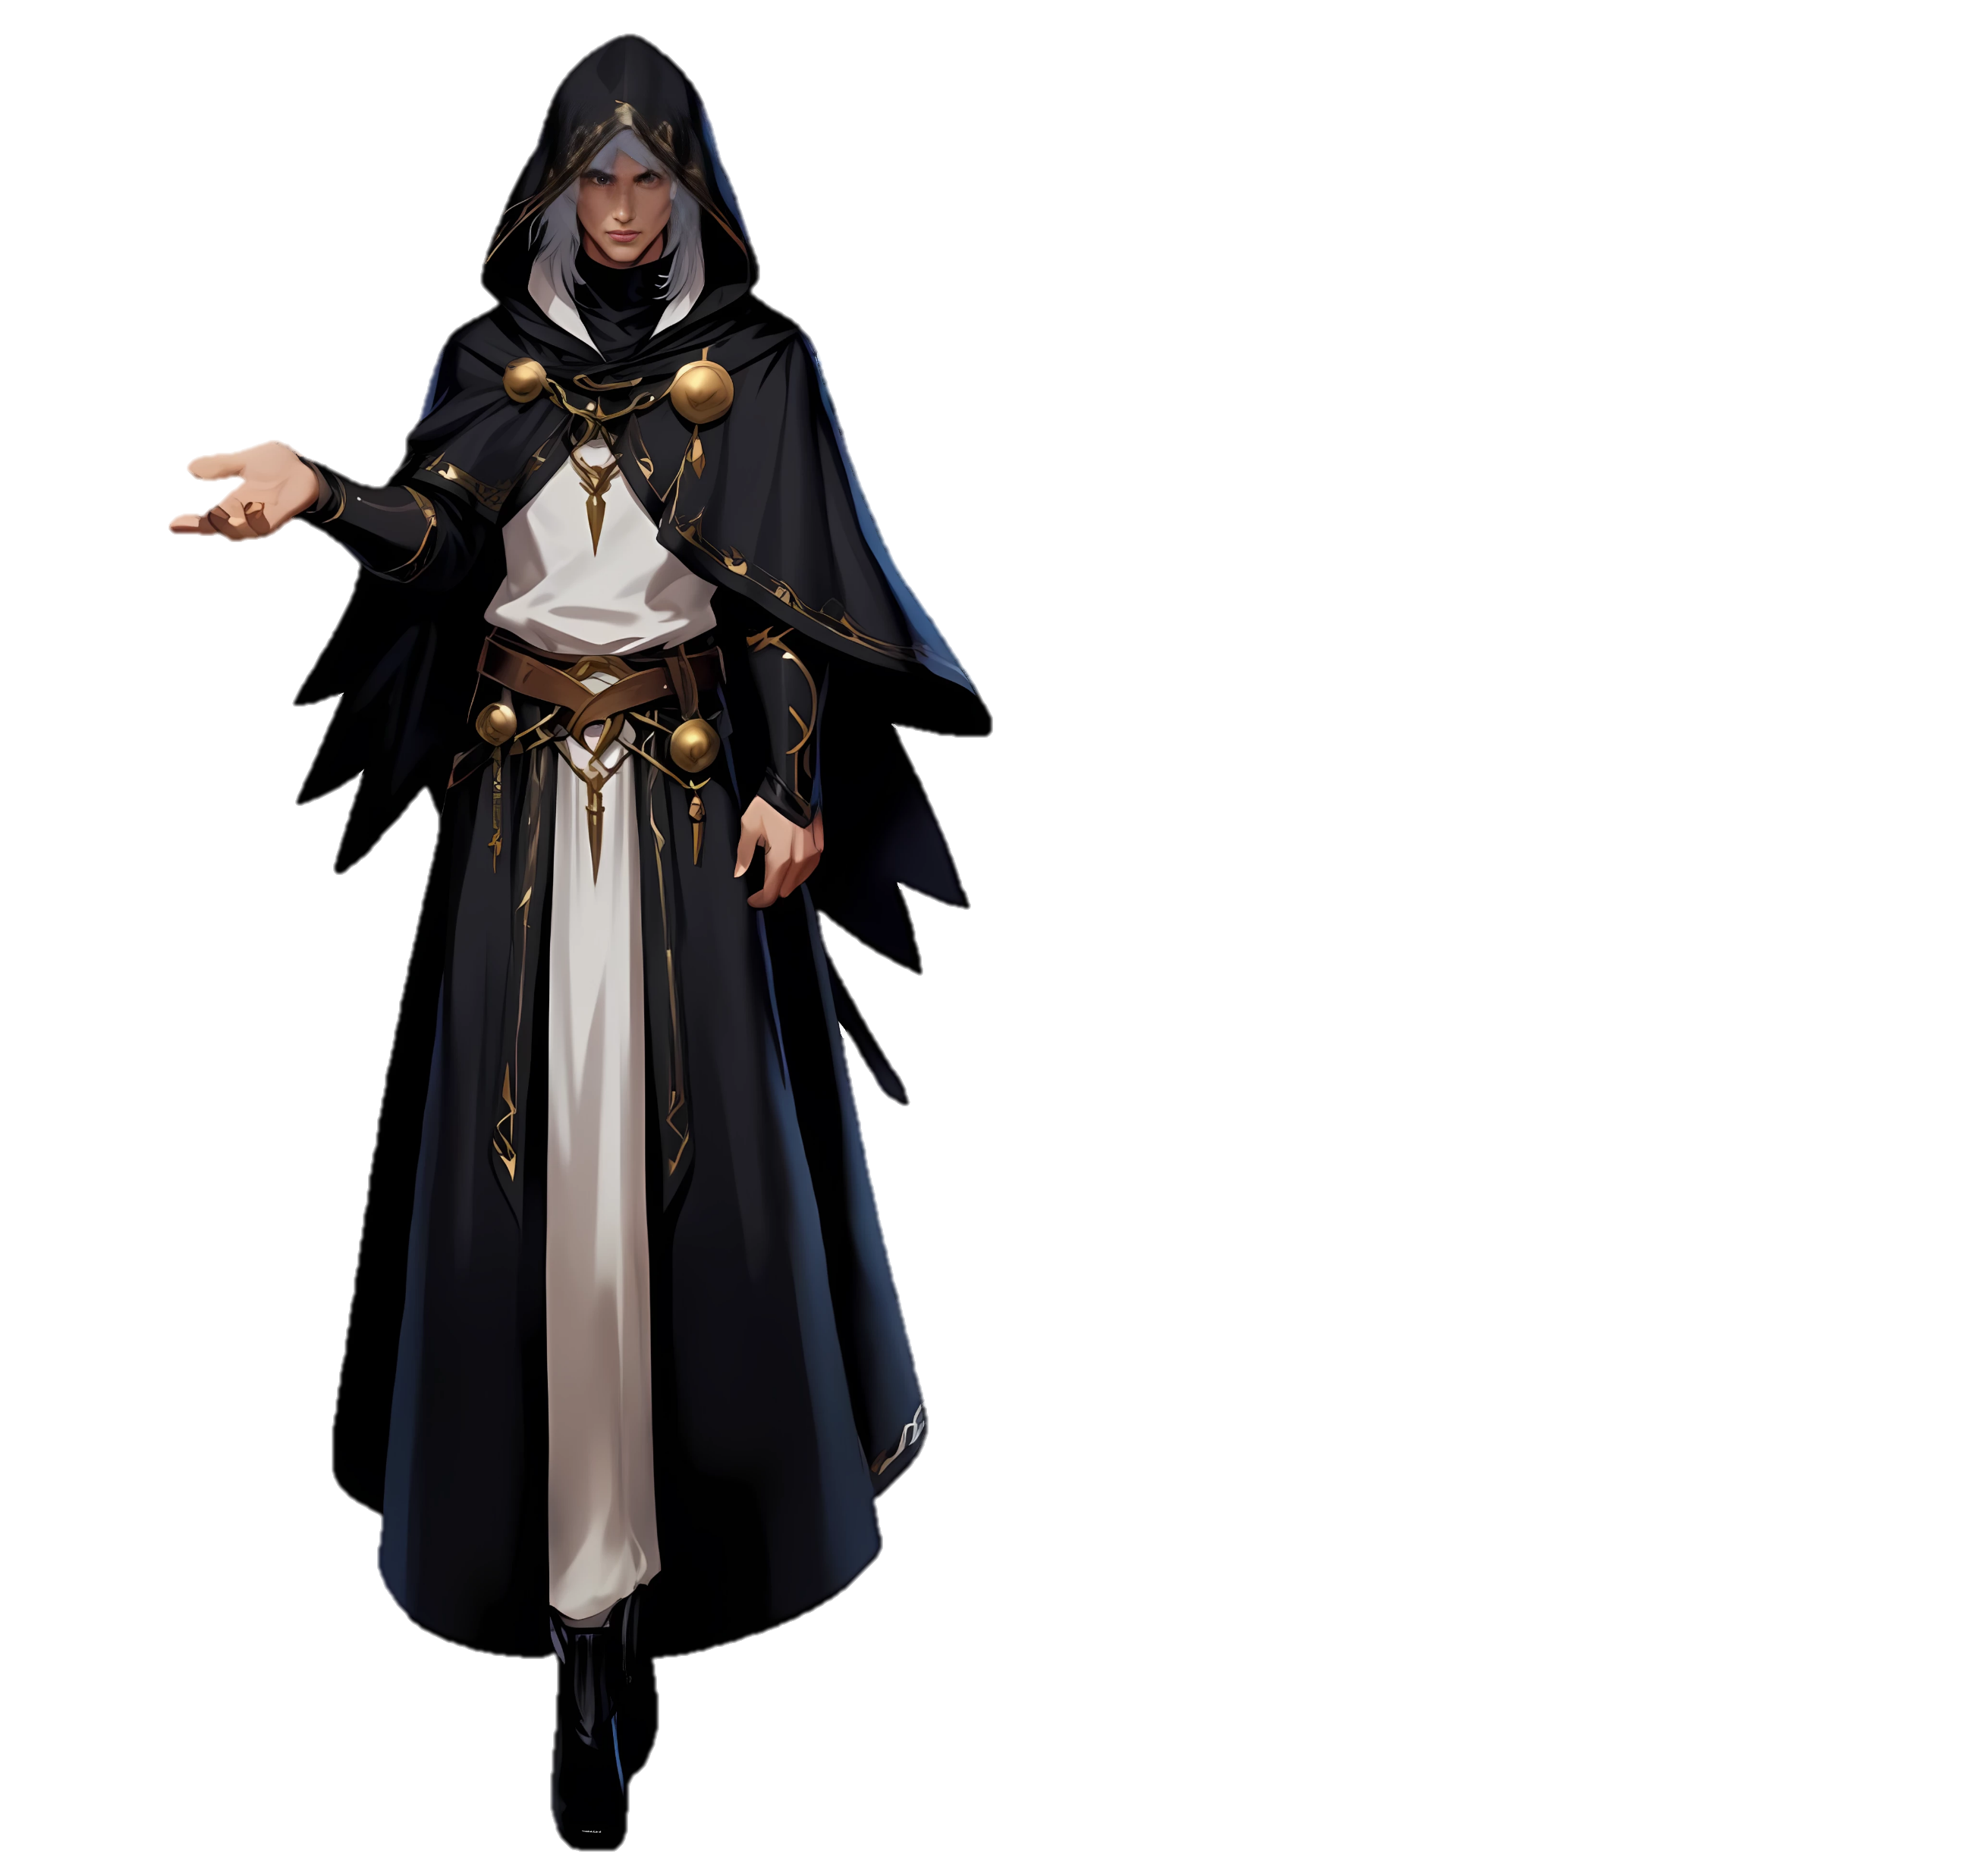
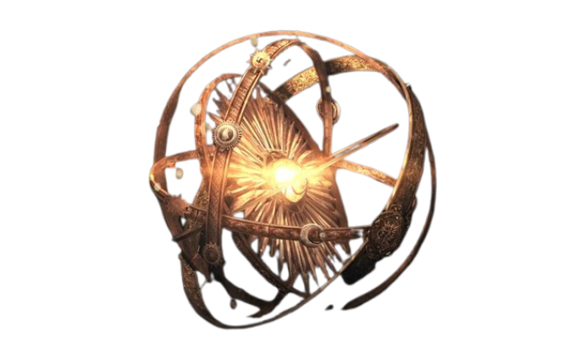




Slide 8


Slide 9

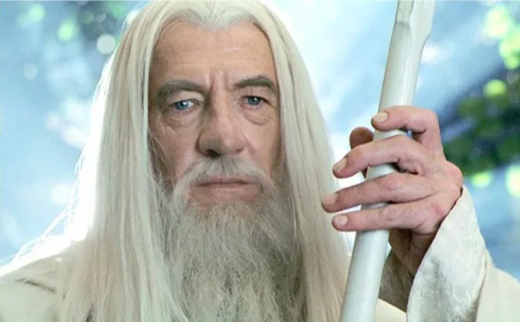

Slide 10
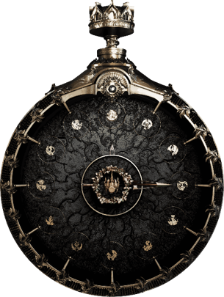
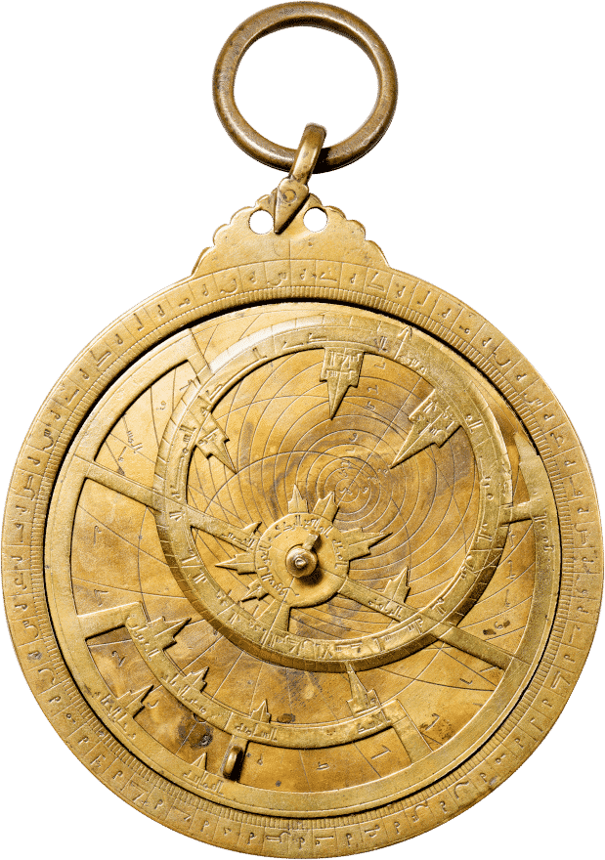
01.
개요
(1) 기획 의도
[Chrono Odyssey] 캐릭터 전투 기획 사전 과제
기획의도를 바탕으로 캐릭터 컨셉 설계
크로노오디세이의 세계관에 어울리는 클래스
숙련도 상승에 따른 성장 체감이 큰 클래스
마법을 사용하는 클래스
힘/STR
민첩/DEX
지능/INT
성반 (Astrolabe) : 천문 관측 도구
CBT 에서 공개된 클래스는 총 6가지로 전사 컨셉(버서커/팔라딘/소드맨), 암살자 컨셉(어쌔신/레인저), 마법 컨셉(소서러)입니다. 이 중 마법 컨셉의 캐릭터의 추가로 클래스간 균형을 맞출 수 있을 것 같아서
CBT 에서 공개된 클래스는 총 6가지로 전사 컨셉(버서커/팔라딘/소드맨), 암살자 컨셉(어쌔신/레인저), 마법 컨셉(소서러)입니다. 이 중 마법 컨셉의 캐릭터의 추가로 클래스간 균형을 맞출 수 있을 것 같아서
게임의 세계관에 어울리는 컨셉을 찾다가, 크로노오디세이의 중요한 요소인 ‘크로노텍트’의 시계 모양에서 성반, 나침반의 형태가 떠올랐습니다. 공개된 정보 안에서 클래스의 컨셉을 결정할 수 있는 중요한 요소
각각의 스탯으로 대표되는 형태의 클래스
전사 : 버서커 / 팔라딘/ 소드맨
암살자 : 어쌔신 / 레인저
마법사 : 소서러 / 현자

Slide 11
01.
개요
(1) 기획 의도
[Chrono Odyssey] 캐릭터 전투 기획 사전 과제
효율적으로 마법을 사용하는 클래스
어떤 세계관이든지 자연스럽게 어울릴 수 있는 클래스
현자는 원리와 법칙을 파악하여 효율적으로 마법을 사용합니다.
‘현자’는 지혜롭고 현명한 사람을 의미하는 말입니다.
낮은 방어 능력을 빠른 선후딜,
숙련도 상승에 따른 성장 체감이 큰 클래스
공격적/능동적으로 전투를 이어가는 클래스

Slide 12


01.
개요
(1) 기획 의도
[Chrono Odyssey] 캐릭터 전투 기획 사전 과제
선/후딜레이가 짧은 스킬
공격적/능동적으로 전투를 이어가는 클래스
현자는 원리와 법칙을 파악하여 최고의 효율을 찾아내는 컨셉의 클래스입니다.
따라서, 이들이 사용하는 스킬은 최소한의 움직임으로 최대의 결과를 이루어냅니다.
숙련도 상승에 따른 성장 체감이 큰 클래스
익숙함과 함께 강력한 존재라는 느낌이 드는 클래스
하지만, 스킬이 최고의 성능을 발휘하기 위해서는 험난한 과정이 필요합니다.
적과의 일정 거리를 유지해야 하면서 지속적으로 적을 공격하는 등
자칫 잘못하면 처음부터 다시 진행해야 하거나, 최고의 성능을 발휘하기 위해 시간이 필요합니다.
이 캐릭터를 왜 만들어야 해?
어떤 재미를 주는 데?
다른 캐릭터와 차이점은 뭔데?
등등

Slide 13
성반 (Astrolabe) : 천문 관측 도구

